Slide 1
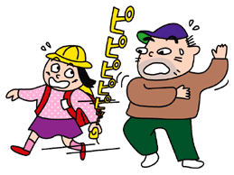
犯罪被害者とその家族 の人権に配慮しよう
人権同和教育課ｅ-コンテンツNo.９
県教育庁人権同和教育課
Notes:
人権同和教育課ｅコンテンツナンバー９
犯罪被害者とその家族の人権に配慮しよう

Slide 2
１ 犯罪被害者等に係る人権問題
２ 犯罪被害者等に係る法律等
３ 学校での取組について
Notes:
このコンテンツでは，次の内容を学習します。
１ 犯罪被害者等に係る人権問題
２ 犯罪被害者等に係る法律等
３ 学校での取組について

Slide 3
１ 犯罪被害者等に係る人権問題
犯罪被害者等とは
犯罪及びこれに準ずる心身に有害な影響を及ぼす
行為により、害を被った者及びその家族または遺族
をいいます。（犯罪被害者等基本法）
令和３年に犯罪による被害を受けた人
⇒ ４１万人を超えている。
配偶者からの暴力（DV），ストーカー行為等，
児童虐待，性的な被害，交通事故，殺人・殺
人未遂又は傷害等の暴力犯罪
犯 罪
Notes:
犯罪被害者等基本法において，「犯罪被害者等」とは，犯罪及びこれに準ずる心身に有害な影響を及ぼす行為により、害を被った者及びその家族または遺族のことをいいます。
令和４年8月の警察庁による令和３年の 「刑法犯に関する統計資料」では，令和３年に犯罪による被害を受けた人の数は、41万人を超えています。このほかに犯罪として認知されてはいないものの犯罪に準ずる行為の被害に遭っているケースもあります。犯罪被害者は，特別な人ではなく、社会で普通に暮らしていても，突然なってしまうものです。

Slide 4
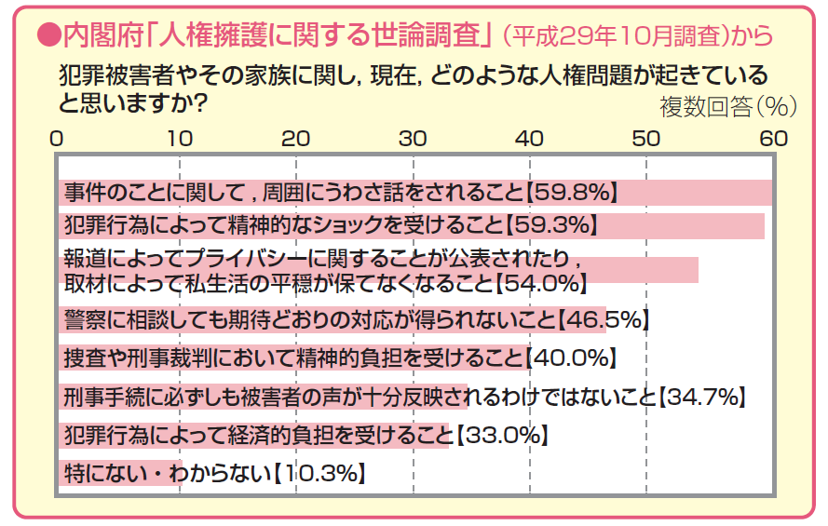
令和３年度版「人権の擁護」（法務省人権擁護局）から
Notes:
平成29年に内閣府が行った「人権擁護に関する世論調査」で「犯罪被害者やその家族に関し，現在どのような人権問題が起きていると思いますか？」という質問の回答として，「事件のことに関して，周囲にうわさ話をされること」や「犯罪行為によって精神的なショックを受けること」と約59％の人が答えています。
犯罪被害者やその家族は，犯罪そのものやその後遺症によって精神的，経済的に苦しんでいるにもかかわらず，追い打ちをかけるように，興味本位のうわさや心無い中傷等により名誉が傷つけられたり，私生活の平穏が脅かされたりするなどの問題が指摘されています。

Slide 5
２ 犯罪被害者等に係る法律等について
犯罪被害者等基本法(平成17年12月)
⇒ 犯罪被害者等の権利や利益の保護を守る
犯罪被害者等基本計画(第3次)(平成28年４月)
⇒ 社会全体で犯罪被害者等を支援
鹿児島県犯罪被害者等支援条例(令和３年12月)
鹿児島県犯罪被害者等支援基本計画
⇒ 本県の犯罪被害者等支援に関する施策を総合的かつ計画的に推進
11月25日から12月１日までの１週間
「犯罪被害者週間」
⇒ 犯罪被害者等が置かれている状況や犯罪被害者等の名誉又は
生活の平穏への配慮の重要性について，理解を深めてもらう
Notes:
こうした犯罪被害者に係る人権問題への対策として，犯罪被害者等の権利や利益の保護を守るため，平成17年12月に犯罪被害者等基本法が定められ，それに基づき，犯罪被害者等基本計画が策定されました。平成28年度までに第3次の計画が策定され，現在，この計画により，被害者を支援する各種制度の拡充や公費負担制度の運用の開始など，社会全体で犯罪被害者等を支援していこうとする取組が進められています。
鹿児島県は，犯罪被害者等支援に関し，基本理念を定め，並びに県，県民，事業者及び民間支援団体の責務を明らかにするとともに，犯罪被害者等支援に関する施策の基本となる事項を定めることにより，犯罪被害者等支援を総合的かつ計画的に推進し，もって犯罪被害者等が受けた被害の早期の回復又は軽減及び犯罪被害者等の生活の再建を図り，誰もが安心して暮らすことができる地域社会の実現に寄与することを目指すため，令和３年12月に「鹿児島県犯罪被害者等支援条例」を制定しました。併せて，県全体の犯罪被害者等支援のさらなる充実を図るに当たり，支援に関する施策を総合的かつ計画的に推進するため，条例第11条(計画の策定等)に基づき，新たに「鹿児島県犯罪被害者等支援計画」が策定されました。
また，毎年11月25日から12月１日までの１週間は，「犯罪被害者週間」として犯罪被害者等が置かれている状況や犯罪被害者等の名誉又は生活の平穏への配慮の重要性について，理解を深めてもらうことを目的とした活動が展開されています。

Slide 6
３ 学校での取組について
３
○ 犯罪被害者等に対する理解の促進
犯罪被害者に係る差別や偏見等のもととなる「不安」を解消するためにも，正しい情報を得ること，不確かな情報に惑わされることなく，差別的な言動に同調させないことが大切
Notes:
それでは，学校ではどのように取り組んでいけばよいのでしょうか。
まず，犯罪被害者等に対する理解を促進する必要があります。
犯罪被害者に係る差別や偏見等のもととなる「不安」を解消するために，正しい情報を得ること，不確かな情報に惑わされることなく，差別的な言動に同調させないことが大切です。

Slide 7
当事者の思いに寄り添う・・・
兄が交通事故に巻き込まれ亡くなった日，泣き続ける母があまりに別人のようで，見ているのがつらく，何もしてあげられませんでした。母は三日間何も食べずにいたため，頬がこけてしまい，目に見えるようにやつれていきました。それから，兄がいなくなって母は笑わなくなりました。母はよく兄の部屋から目を真っ赤にして出てきます。私に気付かれないように目をこすりながら下を向いています。 ※警察庁 犯罪被害者の手記を基に作成
https://www.npa.go.jp/hanzaihigai/report/h19-3/syuki.html
思いやりの大切さに気付かせるとともに，自分も他の人も，ともにかけがえのない大切な存在であることをしっかり自覚できるようにするとが大切
Notes:
また，次のような交通事故による犯罪被害者の手記を紹介することで，当事者の思いに寄り添う取組があります。一部を紹介します。兄が交通事故に巻き込まれ亡くなった日，泣き続ける母があまりに別人のようで，見ているのがつらく，何もしてあげられませんでした。母は三日間何も食べずにいたため，頬がこけてしまい，目に見えるようにやつれていきました。それから，兄がいなくなって母は笑わなくなりました。母はよく兄の部屋から目を真っ赤にして出てきます。私に気付かれないように目をこすりながら下を向いています。
犯罪被害者の手記は，警察庁のホームページに掲載されていますので，参考にしてください。
こうした話を読み聞かせることで，当事者の思いに寄り添うことができ，自分も他の人も，ともにかけがえのない大切な存在であることを自覚することができるようになります。

Slide 8
内閣府：『友だちが被害者になったら』
犯罪被害者等に関する児童･生徒向け啓発用教材の活用
周囲の配慮に欠ける対応などにより傷ついている犯罪被害者やその家族への関わり方を考え，他の人の気持ちを尊重して行動しようとする態度を育てる。
《展開例》
① 資料動画を視聴する。
② 当時者の気持ちを考える。
③ 当事者の気持ちに配慮した対応を考える。
犯罪被害者等の家族が安心して通える学校づくりに取り組むことが大切
Notes:
犯罪被害について正しく理解する取組として，内閣府が作成している「友だちが被害者になったら」の資料を活用した事例もあります。この学習により，周囲の配慮に欠ける対応などにより傷ついている犯罪被害者やその家族への関わり方を考え，他の人の気持ちを尊重して行動しようとする態度を育てることができます。こうした犯罪被害者等に対する理解に係る取組を通して，犯罪被害者等の家族が安心して通える学校づくりに取り組んでいきましょう。

Slide 9
○ 犯罪被害者等の事件後の日常生活への
様々な精神的・経済的影響を軽減する支援
・ スクールカウンセラー等を活用した学校における相談
体制の充実
・ スクールソーシャルワーカー等を活用した関係機関と
の連携
被害にあった人にどのように接すればいいの？
○ 犯罪被害にあった人が置かれた状況を理解
して接することが大切
言葉で励ますよりも，普段どおり接して寄り添うことが，心の傷を癒し，平穏な生活を取り戻す手助けになることもあります。
Notes:
犯罪被害者が再び平穏な生活を取り戻すことを助けるために，スクールカウンセラー等を活用した相談体制を充実させたり，状況に応じてスクールソーシャルワーカーを活用し，福祉や警察等との関係機関と連携を図ったりするなど，犯罪被害者等の支援をしていく必要があります。
また，実際に，不幸にして自分の身近な人が被害に遭った時の私たちの向き合い方にも留意する必要があります。
周囲の人の言動によって、犯罪被害者等は心が楽になったり落ち込んだりします。例えば、この人たちを元気づけるために「がんばって」「忘れなさい」「運が悪かった」とかけた言葉も、励まされる人もいる一方で、逆に傷ついてしまう人もいます。言葉で励ますよりも、普段どおりに接して寄り添うことが、この人たちがゆっくりと心の傷を癒し、平穏な生活を取り戻す手助けになることもあります。

Slide 10
○ 犯罪被害者等のプライバシー保護の徹底
個人情報等の取扱について十分な配慮を
行う必要があります。
突然，犯罪被害者等になる可能性があることを認識するとともに，自らの問題として考えさせることが大切です。
Notes:
忘れてはいけないことが，犯罪被害者等のプライバシーの保護を徹底することです。
特に，個人情報の取扱いについて十分な配慮を行うことが大切です。
犯罪被害に遭う人は特別な人ではなく、社会で普通に暮らしている人たちです。その平穏な暮らしの中で、犯罪は突然起きるのです。突然，犯罪被害者等になる可能性があることを認識し，自らの問題として考えさせることが大切です。

Slide 11
犯罪被害者等の相談体制
○ 県警察本部「被害者支援室」
○ 犯罪被害者等支援総合窓口
○ 性暴力被害者サポートネットワーク
かごしま
※ 通称：ＦＬＯＷＥＲ(フラワー)
○ 交通事故相談所
犯罪被害者の相談は，上に示してあるような窓口で対応しています。
Notes:
最後に，犯罪被害者等の支援に係る相談体制等について紹介します。
鹿児島県では，県警本部に設置する被害者支援室で様々な側面から犯罪被害者等の支援の充実を図るとともに，くらし共生協働課に設置する犯罪「犯罪被害者等支援総合窓口」において，個別相談窓口の案内等を行っています。
さらに，平成28年には，性暴力や性犯罪の被害者の尊厳を守るとともに，その心情に配慮し，犯罪被害者等が心身に受けた被害の軽減を図ることを目的とした「性暴力被害者サポートネットワークかごしま（通称：FLOWER（フラワー））を設置し，各関係機関と連携して支援を行っています。

Slide 12
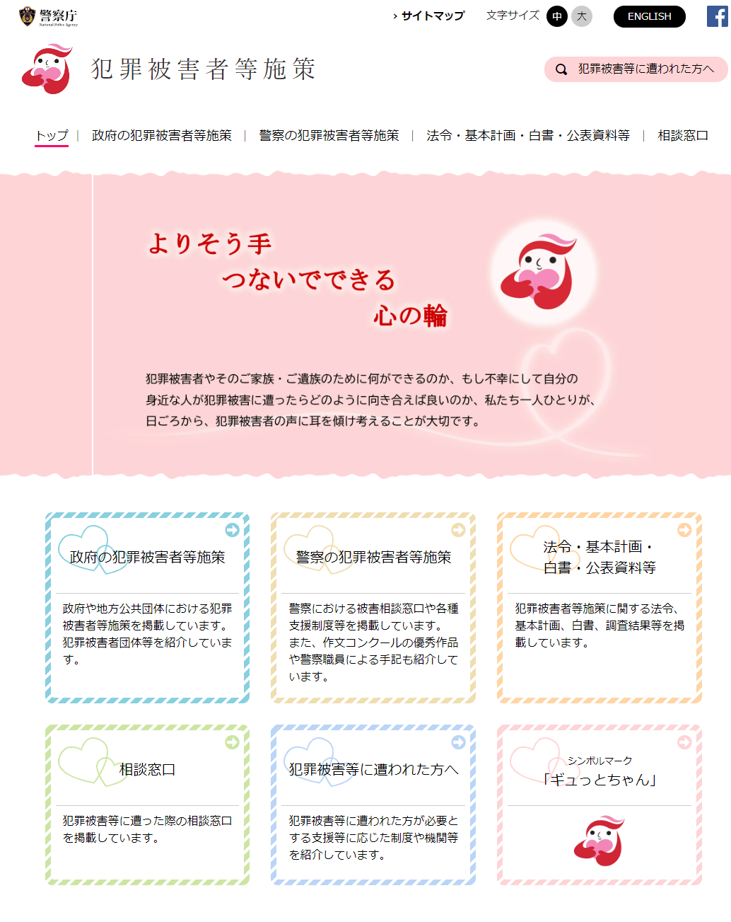
警察庁の犯罪被害者等支援のための施策や相談窓口
警察庁では、ホームページ「犯罪被害者等施策」を通じて、犯罪被害者等やその支援者に向けて様々な情報を提供しています。
犯罪被害者支援施策
で
検索
Notes:
また，警察庁では、ホームページ「犯罪被害者等施策」を通じて、犯罪被害者等やその支援者に向けて様々な情報を提供しています。こちらでは、被害者や支援者の声、支援のための主な施策、被害者の支援体制や支援団体などの情報が公開されていますので，参考にしてください。

Slide 13
人権教育は，自分の生き方を見つめ，共に人生観を築き上げる教育です。
自分を大切に… 他の人を大切に…
《参考・引用文献》
・ 令和３，４年度版 人権の擁護
・ 鹿児島県人権教育・啓発基本計画（２次改定）
・ みんなのための人権ハンドブック
・ 政府広報オンライン
・ なくそう差別 築こう明るい社会
Notes:
人権教育は全ての教育の基本です。
子どもたちが，今日も行きたいと思う学校づくりを進めましょう。

